Slide 1
Présentation pour les parents
L’éducation inclusive en matière d’OSIG
SOGIeducation.org
Notes:
Script :
Bienvenue et merci d’être ici aujourd’hui..
Cette séance d’information présente l’éducation inclusive en matière d’orientation sexuelle et de diversité de genre (OSIG). Elle s’adresse aux parents d’élèves en Colombie-Britannique. Aujourd’hui, je vais vous présenter l’OSIG, l’éducation inclusive et leurs liens avec l’organisme SOGI 123.

Slide 2
Reconnaissance des territoires traditionnels
La fondation ARC reconnaît respectueusement que ses bureaux sont situés sur les territoires traditionnels et ancestraux non cédés des nations xʷməθkʷəy̓əm (Musqueam), Sḵwx̱wú7mesh (Squamish) et səlilwətaɬ (Tsleil-Waututh)
Cette reconnaissance est l’occasion de rappeler la vérité de la colonisation et ses répercussions passées et présentes. Nous espérons qu’elle servira de tremplin vers des relations respectueuses et réciproques dans le cadre de notre travail. J’exprime toute ma gratitude aux peuples gardiens de ces terres, ces eaux et ces cieux depuis des temps immémoriaux.
Notes:
2 minutes
Remarque : entamez votre présentation en reconnaissant avec respect et sincérité que vous vous trouvez sur des territoires autochtones. Si besoin, avant la présentation, contactez les communautés autochtones de votre région pour connaître le protocole à suivre et la bonne façon de formuler votre reconnaissance.
Vous pouvez modifier la colonne de gauche pour qu’elle reflète le territoire sur lequel a lieu la présentation. Vous pouvez conserver la formulation de SOGI 123 ou la modifier pour refléter les usages de votre région.
Script :
[Insérez le nom de votre district/établissement scolaire] se trouve sur les territoires traditionnels des [insérez le nom des Premières Nations concernées]. Cette reconnaissance nous offre l’occasion de nous rappeler de la vérité de la colonisation, de ses répercussions passées et présentes, et, je l’espère, servira de tremplin vers des relations respectueuses et réciproques dans notre travail. J’exprime toute ma gratitude envers les peuples gardiens de ces terres, ces eaux et ces cieux depuis des temps immémoriaux.

Slide 3
Présentations
Prénom Nom (pronom)
Description des personnes en charge de la présentation
Notes:
1 minute
Remarque : insérez une présentation de la personne qui anime cette présentation.
Si plusieurs personnes interviennent, vous pouvez dupliquer cette diapositive afin d’avoir une diapositive par intervenant∙e.
Vous pouvez remplacer l’icône par une photographie de l’intervenant∙e
Script :
La personne chargée d’animer la séance se présente.

Slide 4
Programme de la séance
1
L’OSIG
L’éducation inclusive
Pourquoi est-elle importante?
SOGI 123
5
L’OSIG dans votre école
Exemples en classe
Les AGS
Que faire chez vous
2
6
3
7
4
8
Notes:
1 minute
Survol de la séance
Remplacez « école » par « district » ou « division » en fonction de la portée de cette présentation.
Script :
Aujourd’hui, nous allons parler de l’OSIG, de SOGI 123 et de l’éducation inclusive, avec des exemples dans notre école. Nous allons aussi voir ce que vous pouvez faire chez vous pour aider votre enfant.

Slide 5

Qu'est-ce que l'OSIG et SOGI 123?
Orientation Sexuelle
Identité de Genre
Notes:
Qu’est-ce que l’OSIG et SOGI 123?
2 minutes
Script :
L’acronyme OSIG (à prononcer « ossigue ») signifie « orientation sexuelle et identité de genre ». SOGI (à prononcer « soji ») est son équivalent en anglais. Tout le monde a une orientation sexuelle (des préférences ou une absence de préférences) et une identité de genre (la façon dont nous comprenons et vivons notre genre). Cette notion est différente de l’autre acronyme que vous connaissez sûrement, 2ELGBTQ+.
Plusieurs élèves se posent des questions sur leur orientation sexuelle ou leur identité de genre. D’autres peuvent s’identifier comme bispirituel∙les, lesbiennes, gais, hétérosexuel∙les, bisexuel∙les, transgenres, queers, cisgenres ou autres.
SOGI 123 est un ensemble de ressources pédagogiques comme des vidéos, des plans de cours et des modules d’apprentissage qui traitent de l’orientation sexuelle et de l’identité de genre. SOGI 123 aide l’équipe pédagogique à créer un environnement scolaire inclusif et sécuritaire, qui accueille, accepte et respecte chaque élève.

Slide 6
Qu’est-ce que l’éducation inclusive en matière d’OSIG?
Les écoles inclusives sont des espaces sécuritaires et accueillants pour l’ensemble des élèves, quelles que soient leur orientation sexuelle, leur identité de genre et leur structure familiale.
L’éducation inclusive peut s’appliquer à toutes les classes, à toutes les matières et à tout âge. Il ne s’agit pas d’un programme scolaire ou d’un plan de cours unique.
Notes:
2 minutes
Script :
L’éducation inclusive en matière d’OSIG embrasse toute la diversité de l’OSIG présente dans la société et en classe, et inculque qu’il est important de traiter chaque personne avec dignité et respect.
L’OSIG est l’un des nombreux thèmes liés à la diversité et l’inclusion qui sont abordés régulièrement dans les écoles, tout comme la race, l’origine ethnique, la religion et la capacité. Une éducation inclusive signifie simplement parler de l’OSIG afin que chaque élève se sente à sa place. Il n’existe pas de « programme SOGI ». L’OSIG est une thématique qui peut être abordée dans plusieurs matières et activités scolaires.
Dans une école respectueuse de l’OSIG, toutes les expériences et les identités sont acceptées, et ne donnent jamais lieu à des discriminations.

Slide 7
Pourquoi inclure l’OSIG à l’éducation?
La loi sur les droits de la personne et
les codes de conduite scolaires
2016 : la modification de la Loi sur les droits de la personne de la Colombie-Britannique ajoute l'identité et l'expression de genre aux motifs de discrimination interdits (rejoignant l'orientation sexuelle).
2016 : la directive ministérielle exige que toutes les écoles (publiques et indépendantes) fassent référence à l'orientation sexuelle et à l'identité de genre dans toutes leurs politiques ou codes de conduite.
Notes:
2 minutes
Script :
Toutes les lois provinciales et territoriales sur les droits de la personne protègent l’orientation sexuelle et l’identité de genre de la discrimination au Canada.
Tous les établissements scolaires luttent contre l’intimidation à l’aide de codes de conduite qui énoncent tous les domaines protégés de la discrimination par la loi applicable sur les droits de la personne, ainsi que les comportements acceptables et inacceptables, et leurs conséquences. Ces codes de conduite doivent également inclure les comportements liés à l’OSIG et leurs conséquences.
Créer des environnements inclusifs qui célèbrent la diversité de l’OSIG et intègrent différentes identités à l’éducation signifie respecter les lois sur les droits de la personne.

Slide 8
Pourquoi l’éducation inclusive est-elle importante et nécessaire?
Les statistiques
64 % des élèves indiquent entendre des remarques homophobes comme « c’est tellement gai »
chaque jour à l’école. Les chiffres sont similaires pour toutes les identités.
Les politiques scolaires inclusives sont corrélées à de meilleurs résultats scolaires et une baisse des comportements négatifs chez l’ensemble des élèves, pas uniquement les élèves 2ELGBTQ+.
Chez les élèves LGBQ, la quasi-totalité des indicateurs de santé mentale, y compris les taux de suicide, sont plus élevés que ceux des jeunes hétéros. Ils sont encore plus élevés chez les jeunes trans.
Notes:
1 minute
Script :
Des études montrent que les écoles inclusives obtiennent de meilleurs résultats tant sur le plan scolaire que social pour l’ensemble des élèves, y compris les élèves hétéros et cisgenres.
Ces chiffres proviennent des enquêtes Safe and Resilient Youth de l’école des sciences infirmières de l’UBC et d’Egale, une organisation LGBTQ+ nationale sans but lucratif.
Sources :
https://news.gov.bc.ca/factsheets/sexual-orientation-and-gender-identity-sogi-in-schools
Saewyc E., Poon C., Kovaleva K., Tourand J., & Smith A. (2016). School-based
interventions to reduce health disparities among LGBTQ youth: Considering the evidence. Vancouver:
McCreary Centre Society & Stigma and Resilience Among Vulnerable Youth Centre.
Saewyc E., Konishi C., Homma Y. & Poon C.(2013) Population-level evaluation of school-based interventions to prevent problem substance abuse among gay, lesbian and bisexual adolescents in Canada. Vancouver: McCreary Centre Society & School of Nursing, University of British Columbia.
Saewyc, E., Wang, N., Chittenden, M., Murphy, A., & The McCreary Centre Society (2006). Building Resilience in Vulnerable Youth. Vancouver, B.C.: The McCreary Centre Society.
: https://egale.ca/backgrounder-lgbtq-youth-suicide/

Slide 9
Qu’est-ce que SOGI 123?
SOGI 123 propose des ressources et des outils prêts à l’emploi créés par et pour le personnel scolaire, adaptés à l’âge des élèves et faciles à adapter en fonction des besoins des classes.
SOGI 123 est simplement un outil de plus à la disposition du personnel scolaire pour apprendre et trouver les ressources adéquates.
Notes:
1 minute
Script :
SOGI 123 est une ressource destinée aux membres du personnel enseignant qui veulent inclure davantage l’OSIG à leur classe, leur école et leur district. Les ressources pédagogiques de SOGI 123 sont disponibles partout au pays. Le personnel scolaire peut choisir où et quand utiliser les ressources de SOGI 123 en classe car il n’y a pas de « programme SOGI » obligatoire.

Slide 10
Qu’est-ce que SOGI 123?
1
Les politiques et procédures qui font explicitement référence à l'orientation sexuelle et à l'identité de genre réduisent la discrimination et créent des environnements d'apprentissage plus sûrs pour l’ensemble des élèves.
2
Les environnements inclusifs - y compris la signalétique, le choix des mots et les activités extrascolaires - créent un espace positif et accueillant pour l’ensemble des élèves.
3
Les ressources pédagogiques et les plans de cours qui intègrent la diversité et le respect et comprennent des exemples de thèmes liés à l'OSIG et de membres de la communauté 2ELGBTQ+ reflètent la diversité de l'OSIG dans la vie des élèves et dans la société.
Notes:
4 minutes
Script :
SOGI 123 entend rendre l’éducation plus inclusive en matière d’OSIG et tient son nom de son approche en trois volets. Lorsque les trois piliers de SOGI 123 sont mis en œuvre à l’école, le climat devient plus bienveillant pour les parents, le personnel et les élèves.
SOGI 1 aide les districts scolaires qui cherchent à créer ou améliorer leur politique en matière d’OSIG. Il a été prouvé que les politiques et procédures qui font explicitement référence à l’OSIG réduisent la discrimination, les idées suicidaires et les tentatives de suicide chez l’ensemble des élèves.
SOGI 2 se concentre sur les environnements d’apprentissage inclusifs, comme des initiatives à l’échelle des établissements, une signalétique inclusive, des activités extra-scolaires, voire la façon dont l’école est construite. Tous ces éléments contribuent à créer un espace positif et accueillant pour chaque élève.
SOGI 3 s’intéresse aux ressources en classe, par exemple en proposant des listes de livres conseillés ou des plans de cours de la maternelle à la douzième année. Grâce à des plans de cours transversaux qui enseignent la diversité et le respect tout en incluant des exemples de thèmes liés à l’OSIG et de membres de la communauté 2ELGBTQIA+, l’éducation peut refléter toute la diversité de l’OSIG dans la vie des élèves et dans la société.
Comme vous pouvez le constater, SOGI 123 intervient à l’échelle du district, de l’établissement scolaire ainsi que de la classe, et va largement au-delà du contenu des cours.

Slide 11
À quoi ressemble l’éducation inclusive?
En classe
 | Orientation sexuelle (OS) | Identité de genre (IG)
Primaire Intermédiaire Secondaire | Diversité des familles Familles homoparentales Bon usage du mot « gai » Histoire des personnes LGBT, droits de la personne Droits des personnes LGBT dans le monde Discrimination Contributions Expression artistique Politique, Droit, Littérature | Stéréotypes de genre Qu'est-ce que le genre? Histoire des personnes trans, droits de la personne Droits des personnes transgenres dans le monde Différence entre le genre et la sexualité Discrimination Contributions Expression artistique Politique, Droit, Littérature
Notes:
2 minutes
Script :
L’éducation inclusive consiste à amener les élèves à parler de la diversité de l’OSIG dans la société et à leur inculquer qu’il est important de traiter chaque personne avec dignité et respect. Le personnel enseignant est le mieux placé pour déterminer ce qui est adapté à l’âge des élèves.
Par exemple, une leçon sur la diversité familiale en maternelle et en première année enseigne qu’il existe toutes sortes de familles : les enfants peuvent être élevé∙es par un père solo, leur grands-parents, des beaux-parents, deux mères, etc.
Une autre leçon peut dissuader les élèves de dire « c’est tellement gai », ce qui nuit directement à l’ambiance à l’école. Les plans de cours SOGI 123 offrent une ressource facultative au personnel enseignant. Ils s’alignent sur le programme d’études de la province et peuvent être adaptés au besoin.

Slide 12
À quoi ressemble l’éducation inclusive?
À l’école
L’éducation inclusive offre
un miroir dans lequel des élèves et
des familles se voient et
une fenêtre à travers laquelle l’ensemble des élèves voient la diversité de la société.
Notes:
3 minutes
Tâche : lisez cette diapositive à voix haute. Demandez au public de réfléchir aux aspects de la diversité et de l’inclusion qui leur tiennent à cœur dans l’environnement scolaire.
Script :
L’inclusion et la diversité sont des thèmes fréquemment abordés à l’école. L’éducation inclusive va largement au-delà de ce qui est enseigné en classe. Elle consiste à créer une culture d’inclusion dans tout l’établissement.
Le personnel scolaire a la responsabilité de refléter la diversité qui existe dans l’environnement scolaire.
En parlant de la diversité et en dissuadant la discrimination, nous donnons aux élèves les outils pour être eux-mêmes et pour accepter les différences de leurs camarades.

Slide 13
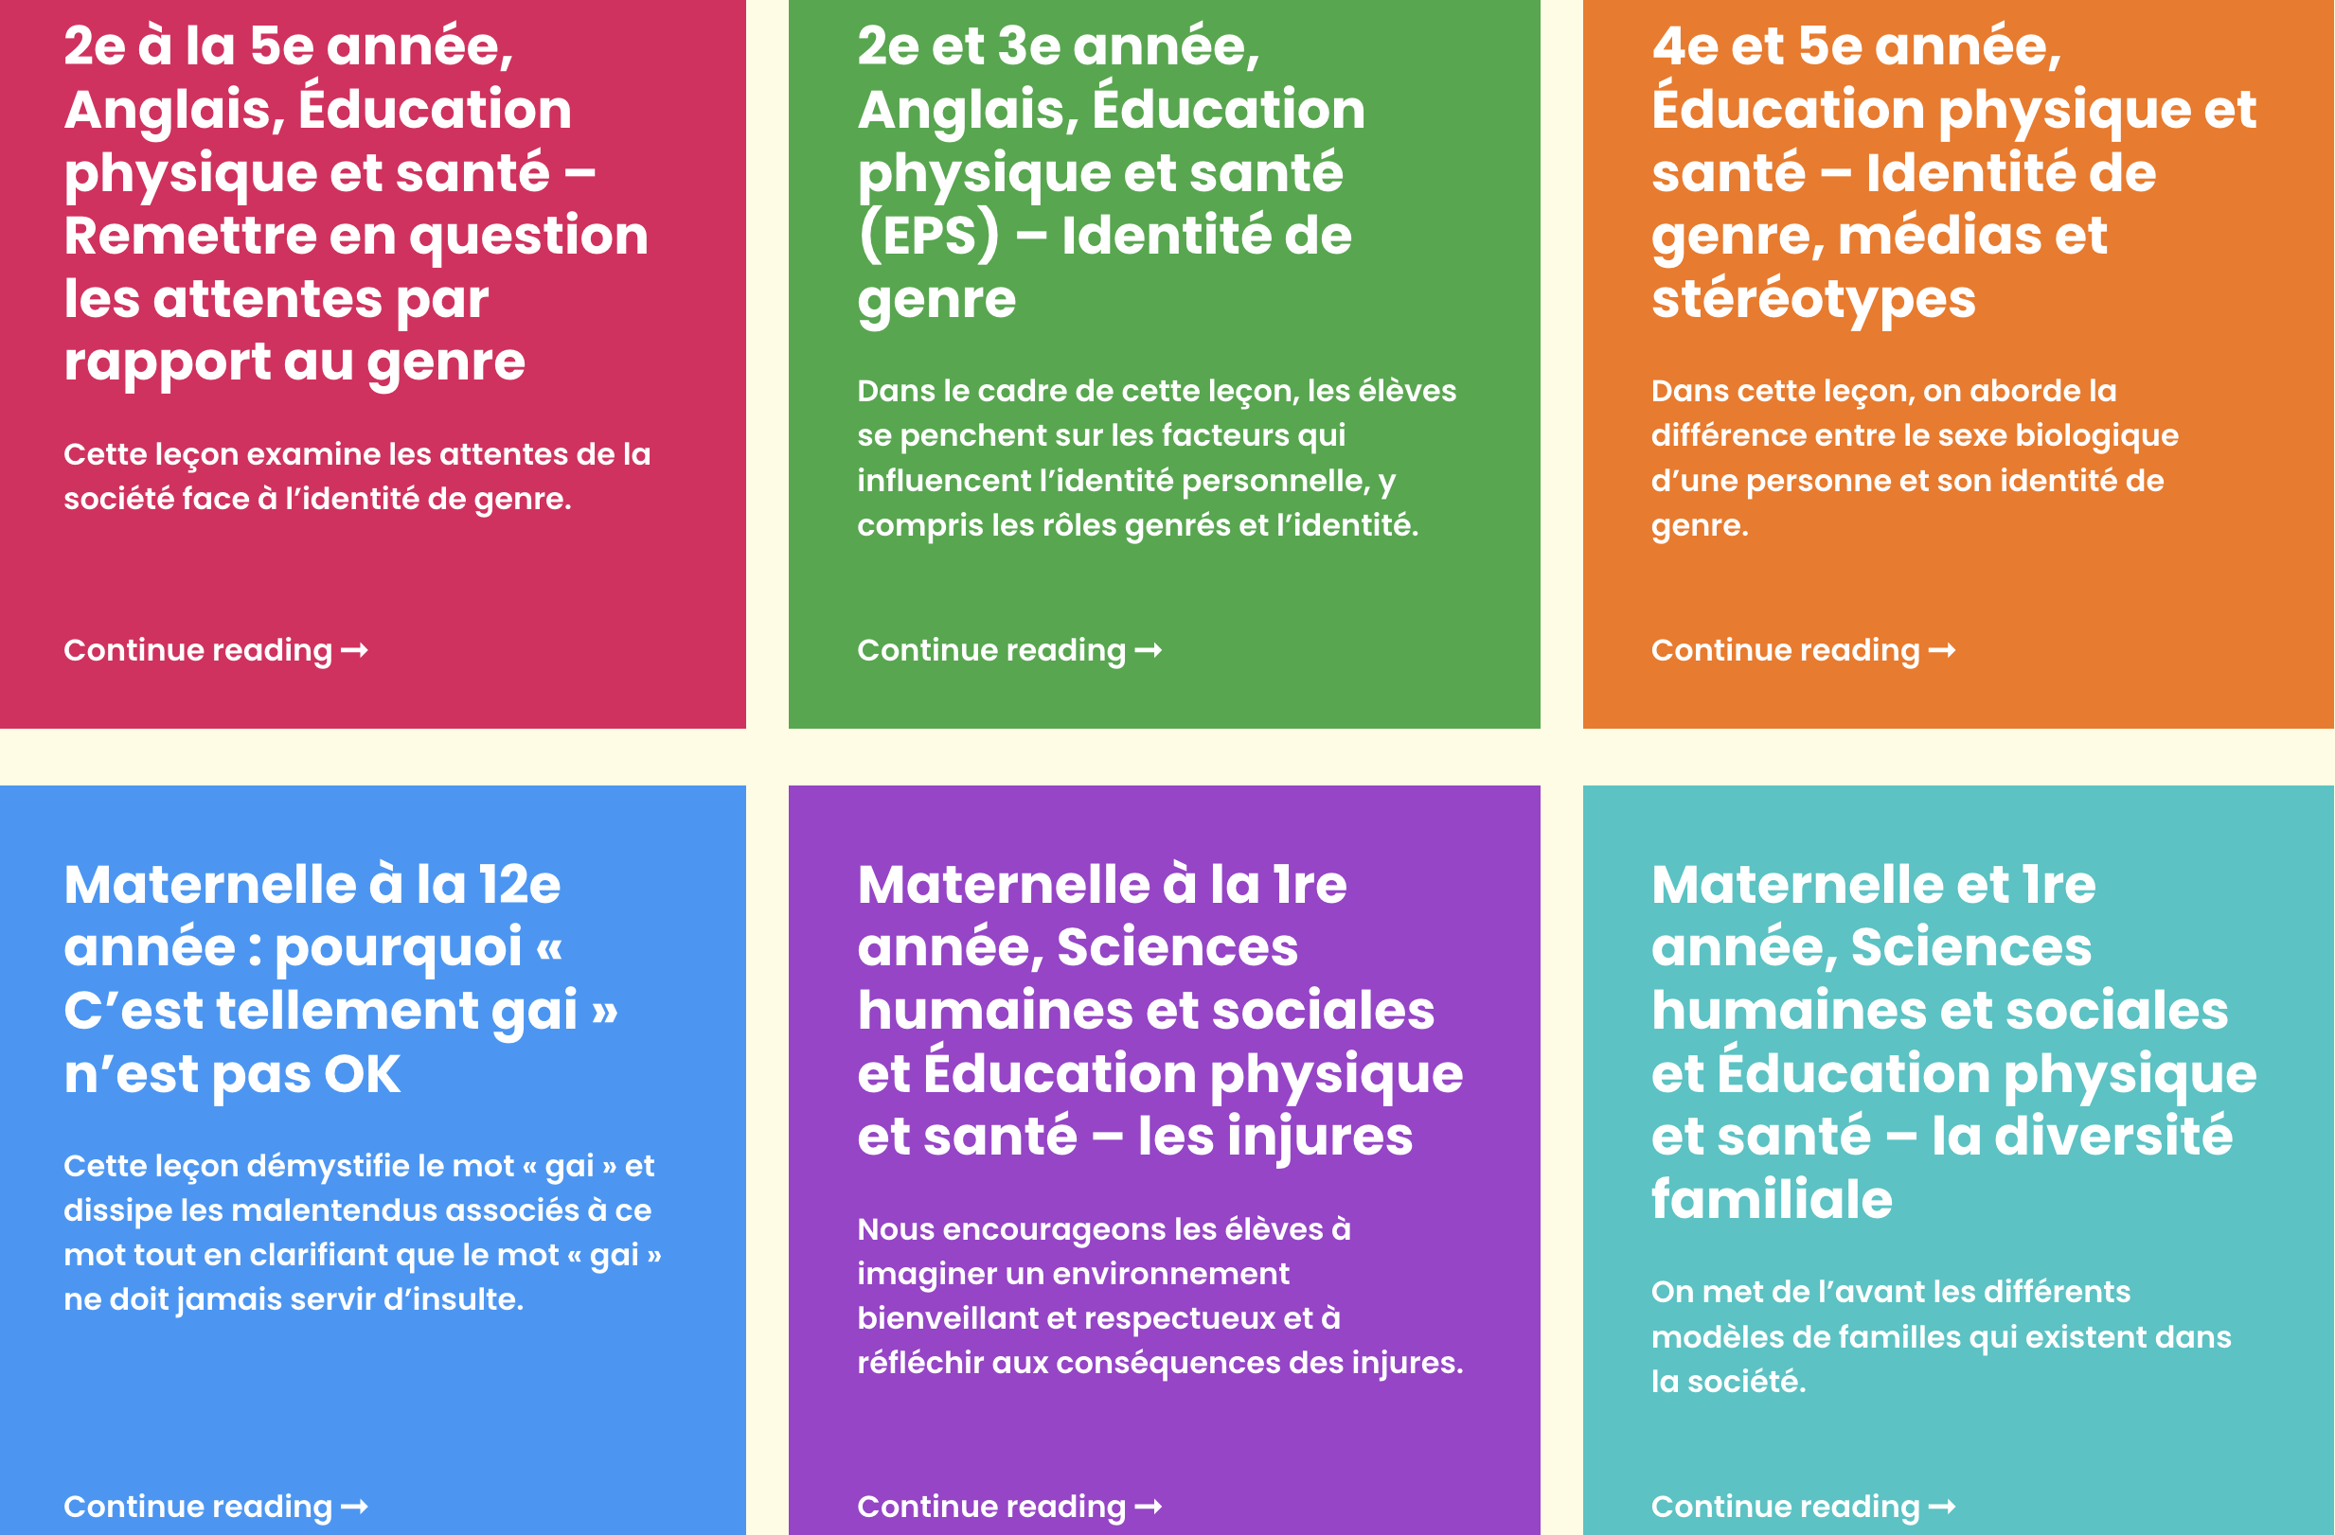
À quoi ressemble l’éducation inclusive?
Au niveau élémentaire
Notes:
2 minutes
Remarque : diapositive facultative en fonction des intérêts du public
Script :
L’enseignement de l’OSIG suit le même principe que l’enseignement des religions ou des cultures — on présente différentes religions sans enseigner aux élèves qu’il faut pratiquer l’une ou l’autre.
Les plans de cours présentés sur cette diapositive proviennent du site SOGI 123. Le personnel enseignant peut adapter chaque plan de cours au besoin, et tous les plans de cours correspondent au programme d’enseignement.
Chacun de ces plans de cours donne au personnel enseignant des idées pour lancer des discussions en classe. Vous pouvez voir que le contenu change en fonction de la maturité des élèves. Par exemple, les leçons au niveau primaire portent sur la diversité familiale et les leçons au niveau intermédiaire abordent les stéréotypes auxquels certaines personnes peuvent faire face.

Slide 14
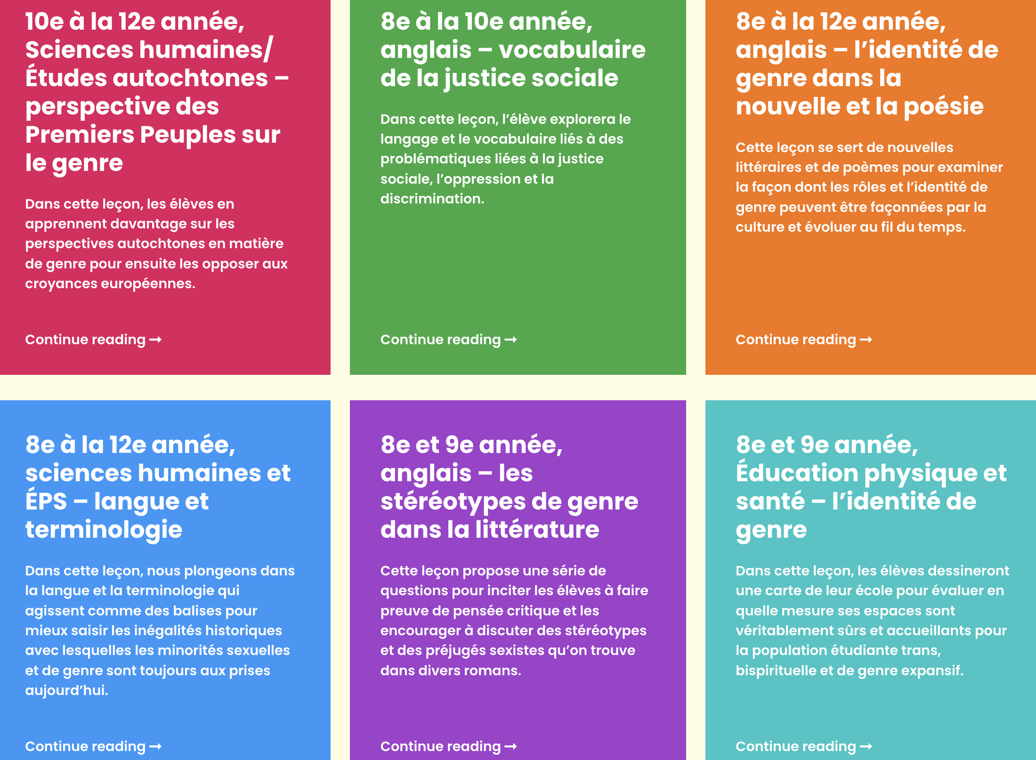
À quoi ressemble l’éducation inclusive?
Au niveau secondaire
Notes:
2 minutes
Remarque : diapositive facultative en fonction des intérêts du public
Script :
L’enseignement de l’OSIG suit le même principe que l’enseignement des religions ou des cultures — on présente différentes religions sans enseigner aux élèves qu’il faut pratiquer l’une ou l’autre.
Les plans de cours présentés sur cette diapositive proviennent du site SOGI 123. Le personnel enseignant peut adapter chaque plan de cours au besoin, et tous les plans de cours correspondent au programme d’enseignement.
Chacun de ces plans de cours donne au personnel enseignant des idées pour lancer des discussions en classe. Vous pouvez voir que le contenu change en fonction de la maturité des élèves. Par exemple, les leçons au niveau primaire portent sur la diversité familiale et les leçons au niveau intermédiaire abordent les stéréotypes auxquels certaines personnes peuvent faire face.

Slide 15
À quoi ressemble l’éducation inclusive?
Les AGS
L’acronyme AGS signifie Alliance genre et sexualité. Les écoles peuvent utiliser plusieurs autres noms comme le Club arc-en-ciel ou le Club de la diversité.
Les AGS sont des réseaux de soutien entre pairs dirigés par les élèves et appuyés par le personnel scolaire. Ils offrent un espace sécuritaire à l’ensemble des élèves.
Notes:
2 minutes
Remarque : diapositive facultative en fonction des intérêts du public
Script :
L’acronyme AGS signifie Alliance genre et sexualité. Les écoles peuvent utiliser d’autres noms comme le Club arc-en-ciel, le Club de la diversité ou l’Alliance Queer-Hétéros.
Généralement dirigées par des élèves, les AGS offrent un espace sécuritaire à l’ensemble des élèves de l’école. Ces groupes sont parrainés par un membre du personnel et se réunissent pour discuter, organiser des activités et s’entraider.

Slide 16
L’éducation inclusive dans votre école
Contenu au choix
Ajoutez toute précision que vous jugez utile au sujet de votre établissement scolaire, de votre district, voire de votre région en fonction du contexte de cette présentation.
Notes:
Remarque : cette diapositive facultative vous permet d’ajouter toute précision que vous jugez utile au sujet de votre établissement scolaire, de votre district, voire de votre région en fonction du contexte de la présentation.
Vous pouvez donner des précisions sur les politiques locales concernant l’OSIG ou la lutte contre l’intimidation et la discrimination, ou toute initiative menée par votre établissement ou votre district scolaire.

Slide 17
VIDÉO
Vidéos de SOGI 123 pour les parents
Nous allons regarder :
1
Classes élémentaires
2
Classes secondaires
Notes:
8 minutes
Tâche : présentez et diffusez la vidéo la plus adaptée à votre public.
Script :
Nous allons maintenant regarder une vidéo de SOGI 123 à l’intention des parents qui vous donnera plus d’informations sur l’éducation inclusive et SOGI 123 en classe.
Remarque : ces vidéos ont été réalisées en Colombie-Britannique. Nous espérons que la majeure partie du message s’appliquera à votre public, Si vous ne vous trouvez pas dans cette province, passez en revue les vidéos au préalable.

Slide 18
Que faire chez vous?
Enseignez l’ouverture et le respect
Faites preuve de curiosité et renseignez-vous sur l’OSIG avec votre enfant
Laissez la porte ouverte à la conversation
Adressez-vous au personnel enseignant de votre enfant
Notes:
2 minutes
Tâche : distribuez la brochure à l’intention des parents disponible sur le site SOGIeducation.org/parents
Script :
Les enfants se posent des questions : faites preuve de curiosité ensemble. Chez vous, vous pouvez parler de l’orientation sexuelle et de l’identité de genre avec votre enfant en faisant preuve d’ouverture et de respect. Par exemple, les parents peuvent présenter un scénario pour lequel ils aimeraient avoir l’aide de leurs enfants assez grands, comme « comment dire à Mamie qu’il est normal que notre ami soit gai? »,
Adressez-vous aux enseignant∙es de votre enfant pour savoir ce qui est enseigné en classe et en quoi votre établissement scolaire intègre l’OSIG à l’éducation.
Choisissez des livres sur l’OSIG adaptés à l’âge de vos enfants pour les lire à la maison et en parler.
Regardez les vidéos sur le site SOGIeducation.org et restez au courant de l’actualité liée à l’OSIG dans votre région à l’adresse www.sogieducation.org/updates.

Slide 19
Que faire chez vous?
Les enfants se posent des questions. Faites preuve de curiosité ensemble.
Si votre enfant fait son coming out (ou si vous pensez que c’est probable)
Si votre enfant se pose des questions sur le genre ou la sexualité des autres
Ressources communautaires : PFLAG Canada, groupes de soutien pour les jeunes
Notes:
2 minutes
Script :
Trouvez des façons d’amener l’OSIG dans la conversation. Parlez des personnes LGBT positives que vous connaissez. Entraînez-vous à utiliser le pronom « iel » pour les personnes que vous ne connaissez pas, comme des enfants au terrain de jeu. Luttez contre les stéréotypes de genre : affirmez que les garçons peuvent porter du rose et avoir les cheveux longs. Montrez que vous êtes une personne de confiance : les enfants qui cherchent de la validation vous remarqueront.

Slide 20
Questions
Période de questions-réponses
Notes:
En fonction du temps disponible
Tâche : encouragez le public à se renseigner et à obtenir des réponses à ses questions en vous contactant directement, en consultant le site SOGIeducation.org, en contactant le personnel enseignant responsable de son enfant ou le responsable SOGI de l’école.
Activité complémentaire : invitez le public à s’exprimer si vous disposez d’assez de temps.
Script :
Merci d’avoir participé à cette réunion pour en savoir plus sur l’OSIG.

Slide 21
Thank You | Merci
Appuyons l’ensemble des élèves.
Consultez SOGIeducation.org
Notes:
Remerciements
1 minute
Script :
Merci d’avoir participé à cette réunion pour en savoir plus sur l’OSIG. Pour obtenir plus de réponses, vous pouvez me contacter directement, consulter le site SOGIeducation.org, contacter le responsable SOGI de l’école/du district scolaire ou contacter le personnel de SOGI 123 à l’adresse info@sogieducation.org.

